Slide 1
Majomház
Szitakötő 40-41 oldal

Slide 2
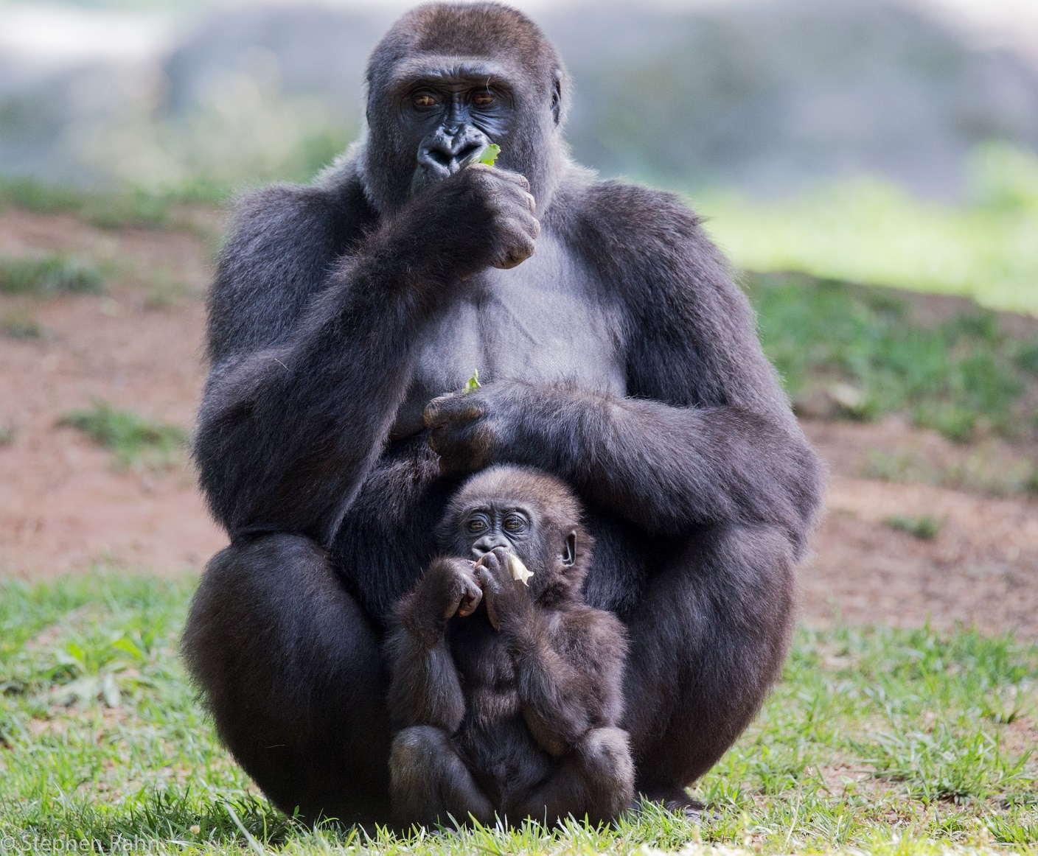
Találós kérdés:
Ez az állat mókás nagyon,
Csimpaszkodik a rácsokon.
Himbálódzik, onnan néz szét,
Mellén cipeli a kölykét.
gorilla

Slide 3
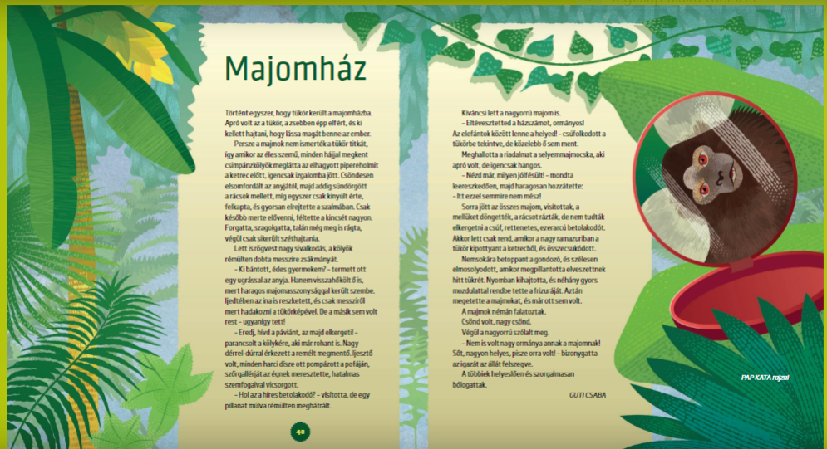
40. oldal

Slide 4
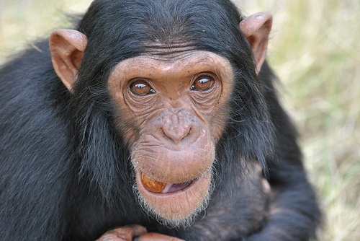
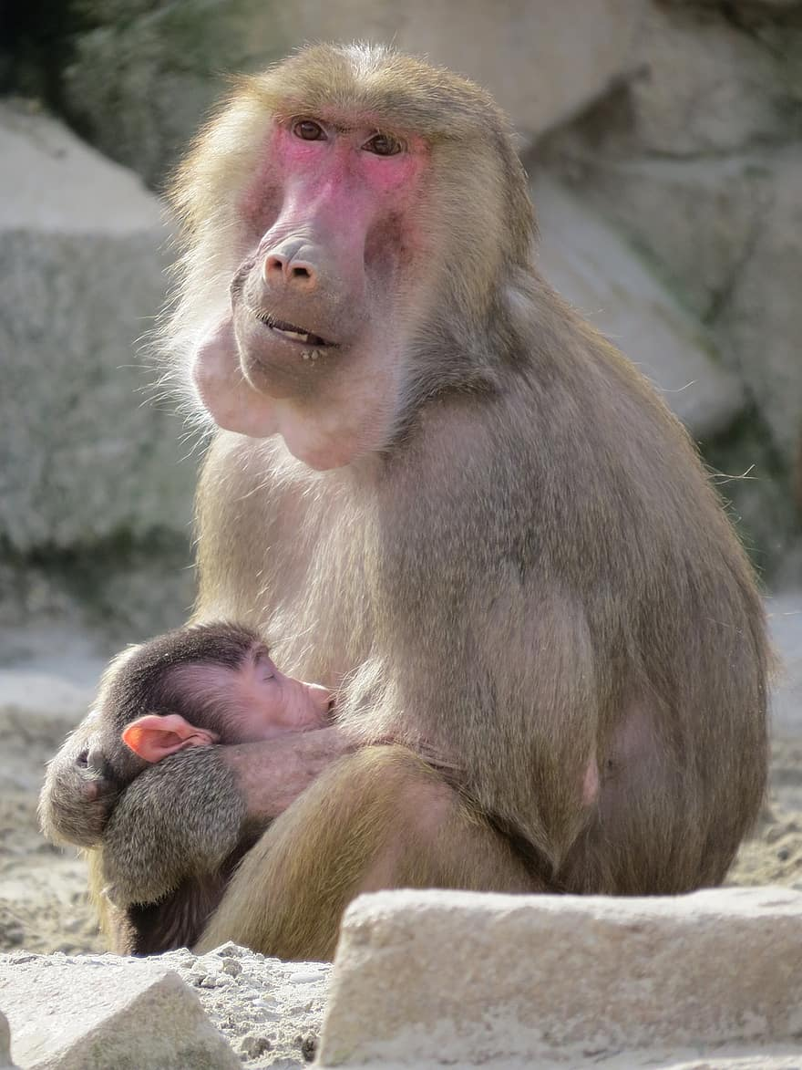
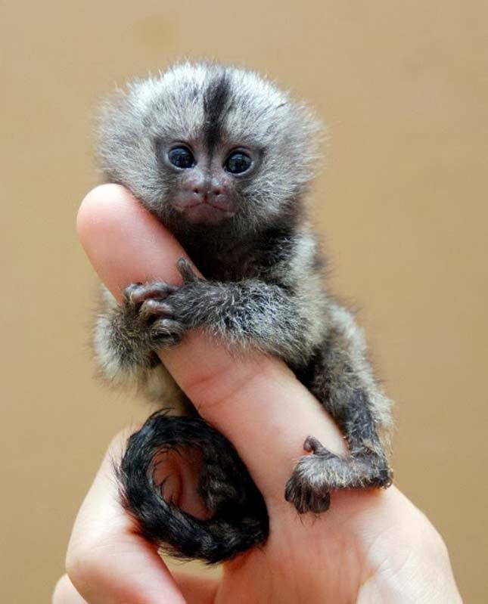
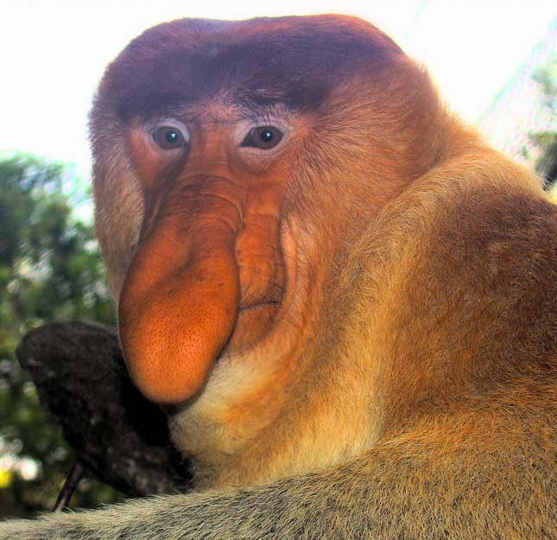
selyemmajmocska
csimpánz
pávián
nagyorrú majom

Slide 5
Milyennek látták magukat a majmok a tükörben?
Rajzoljátok le!

Slide 6
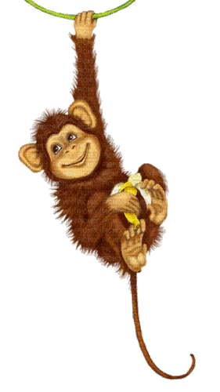
Ügyesek voltatok!

